Slide 1


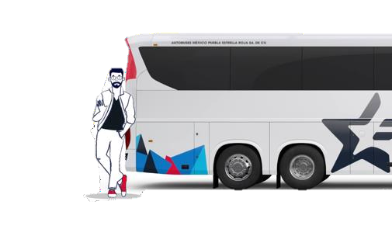
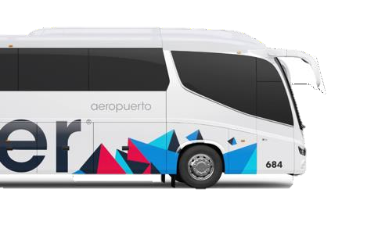
Arquitectura de Lectura de Kilómetros
22 de Enero de 2024

Slide 2































On Premise
Firewall
Cloud Services
Servicio Rest TOMTOM,
Servicio Rest OMNITRACS,
Servicio Rest SINE,
Servicio Rest CONTROLNET
Secure Zone
2
4
OWSM
ESS UMS
1
BI
6
Infraestructura de Servicio
Capa de Orquestación (SOA )
5
VPN Tunel
WebServices
<SOAP/Rest>
Oracle ERP Fusion Cloud
Export – Import Services / File Loader Services
|
Tablas Kilometraje
Proceso Excel
WebServices
<SOAP/Rest>
Mediante una calendarización con el producto ESS, el servicio está programado 1 vez al día y el archivo CSV cuando el usuario lo requiera.
Se invocan los servicios para importar archivos al Content y consumir servicios con el producto de OSB.
Se validará los consumos se importaron previamente y se registraran logs para auditoria.
Consultar BI la información por medio de OFC.
Se notificará mediante correos con el componente de UMS.
Se valida que la información se encuentra en OFC.
ESB Proxy Services
3
Oracle DBCS
Registro logs/Control de integraciones

Slide 3
¡ GRACIAS ! …

